Slide 1

Игрушки крайних народов севера (ненцы)

Slide 2
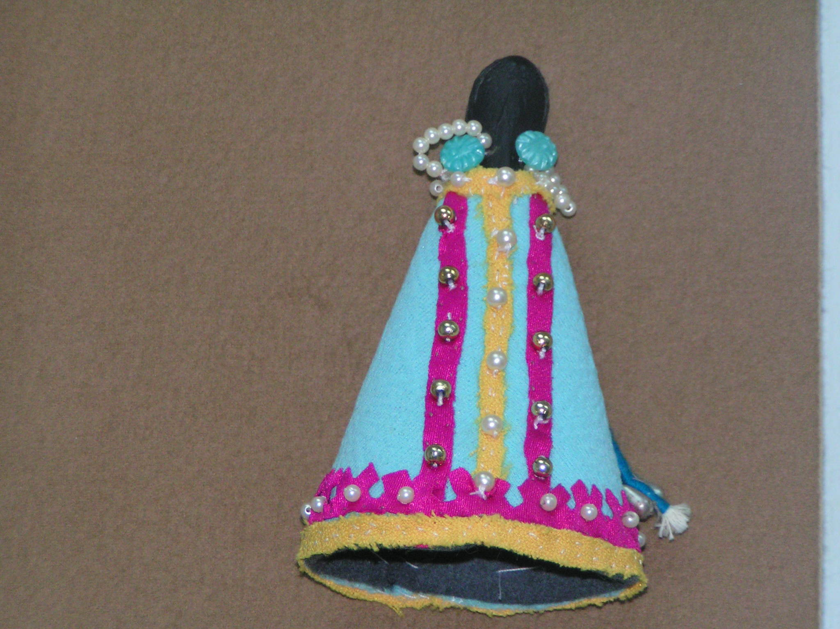
В ненецких семьях на протяжении веков традиционно было принято вовлекать детей с малых лет в производственную деятельность взрослых. Старшее поколение передавало свой жизненный опыт детям через национальную игрушку.
Игрушки мальчиков и девочек после 2,5 лет разные. У мальчиков появляются детский лук со стрелами, аркан, деревянный ножик, лыжи, санки, фигурки оленей. У девочек - любимые игрушки, конечно же куклы. У каждой девочки в специальном меховом мешочке живет целая семья кукол: мужчины, женщины, дети различных возрастов, нарядная колыбель, бабушки и дедушки.

Slide 3
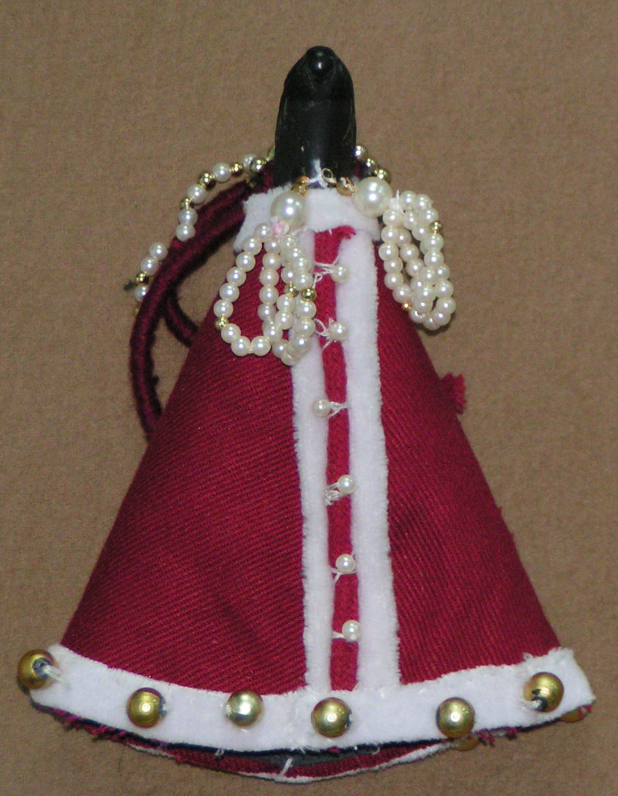
Головами таких кукол служат клювы птиц, а туловище делают из плотного сукна или замши. По оформлению, клюва птицы можно было определить пол, возраст и родственные отношения кукол.
В ненецкие куклы одинаково с удовольствием играют и девочки и мальчики. При этом девочки играют «женские» роли, а мальчики – «мужские». «Мужчин» - делают из гусиных носов». «Дедушками» и «бабушками» раньше служили носы лебедей. Женщины – делались из пестрых красивых утиных носов.

Slide 4
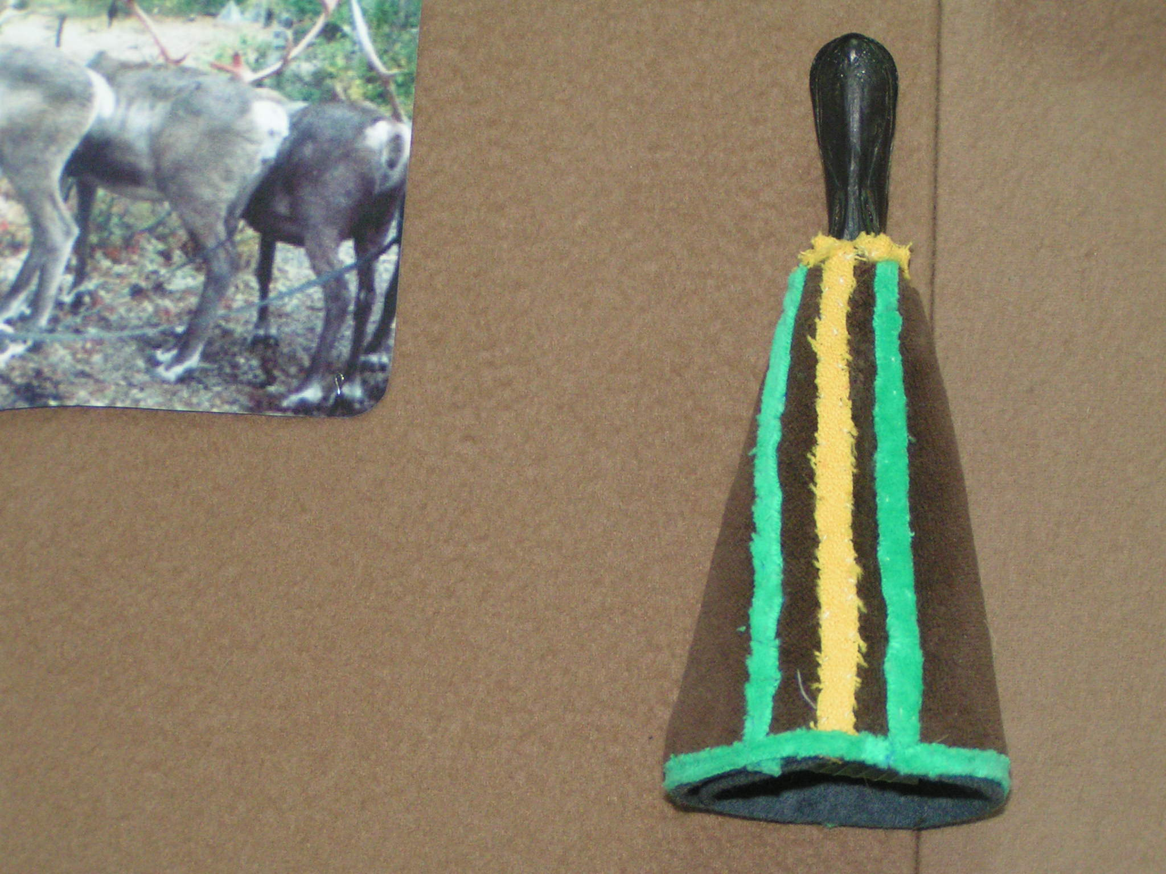
Кукла ненецкая - мужчина в национальной одежде

Slide 5
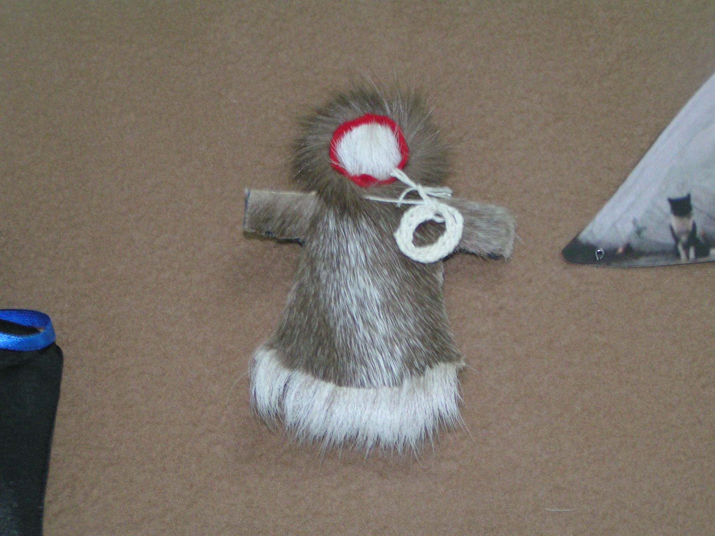
Когда девочки становятся старше у них появляются традиционные ненецкие куклы, которые имеют свою особенность – у них нет глаз, носа, рта «фигурки с чертами лица – это уже изображение духа, который мог принести владельцу вред».
Атрибуты кукольного хозяйства состоят в основном из лоскутков, меха, ткани, деревянных брусочков. Для кукольных игрушечных нарт. Кукольными нартами могли служить некоторые кости из ноги оленя или нарты делали из дерева – это были обычные деревянные брусочки, с «носом», бортами и другими деталями. В процессе игры и обшивания кукол девочки учатся обрабатывать шкуры, кроить и шить, разбираться в качестве оленьего меха.

Slide 6
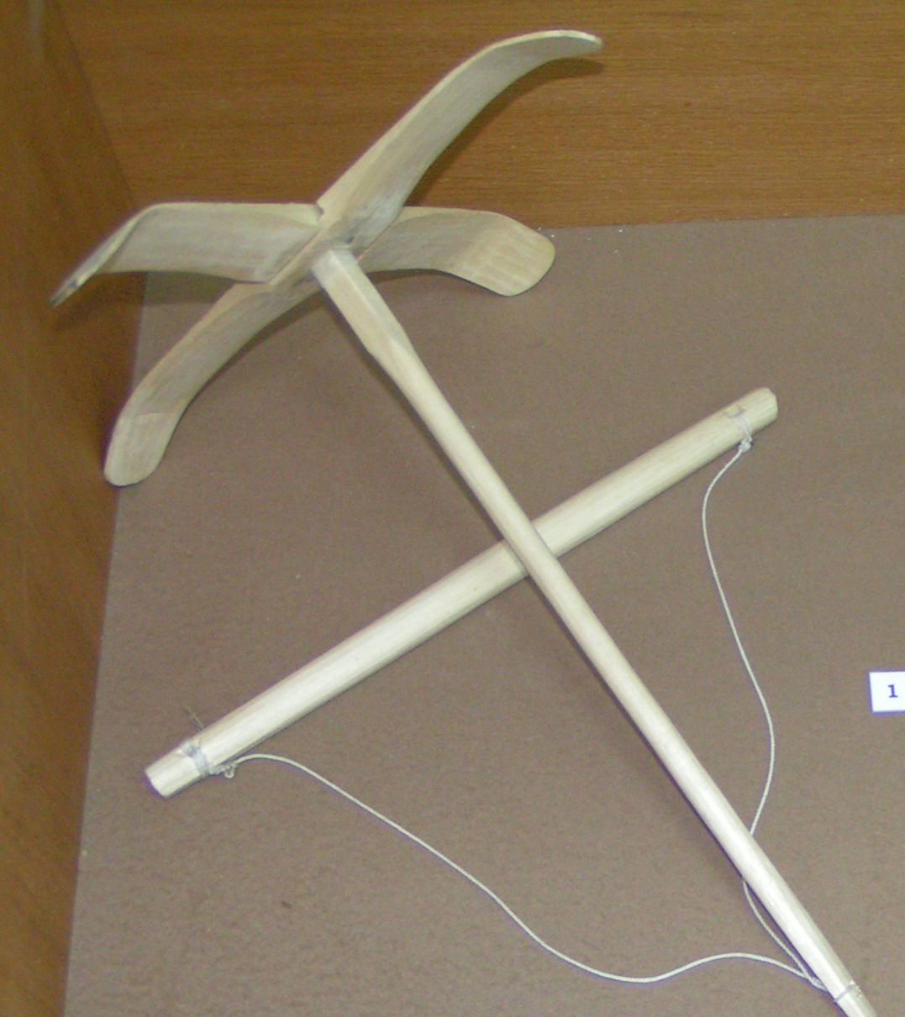
Ненецкая юла «Коннат» (букв.пер. - « лыжи») Юла ставится вертикально при этом придерживается одной рукой, второй рукой выполняют движения палочкой, привязанной к верхней части стержня, вверх-вниз, она начинает вращаться, то раскручивая, то скручивая веревочку вокруг стержня. Выигрывает тот, кому удается придать юле наиболее быстрое и продолжительное вращение.

Slide 7
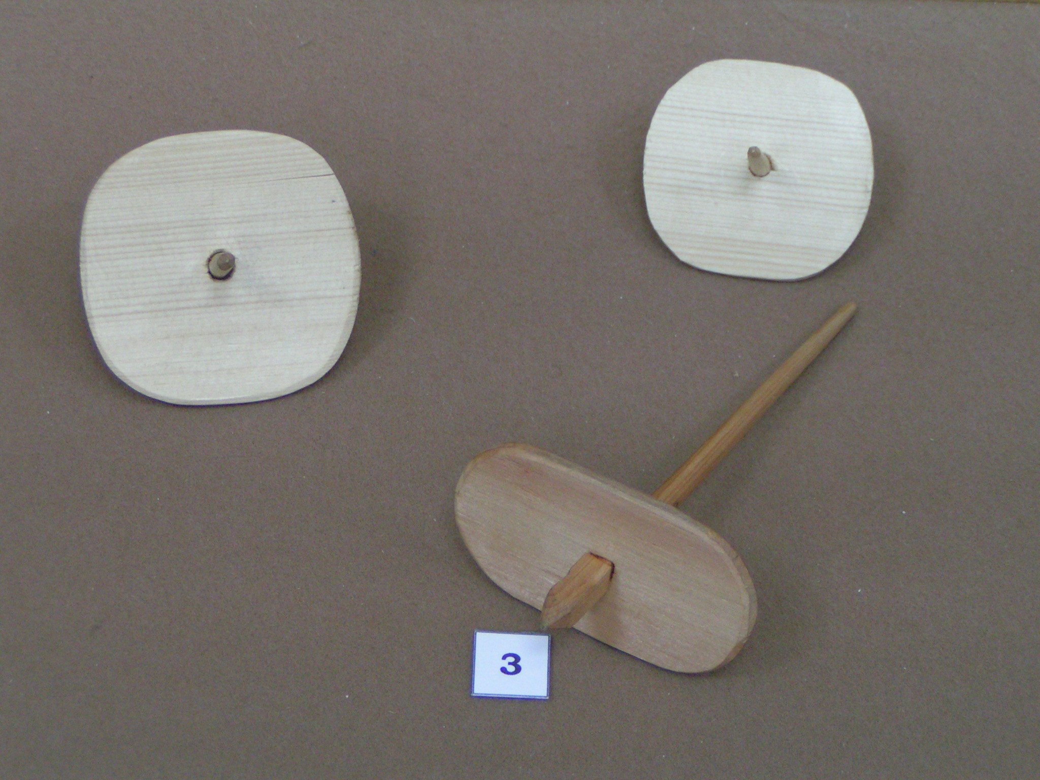
Юла или волчок – В эту игру обычно играет группа детей (до 10 человек) на время. Выигрывает тот, у кого волчек крутится дольше всех.

Slide 8
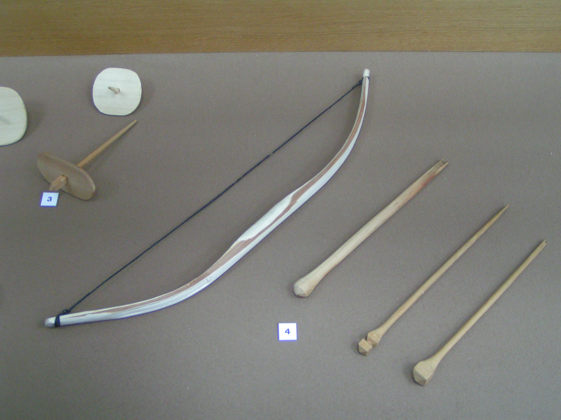
Любимая игра мальчиков - лук со стрелами. Вырабатывая в себе меткость, точность движений, ребята часто упражняются в стрельбе из лука по неподвижным целям.

Slide 9
Одной из первых игр способствующих моделированию будущей хозяйственной деятельности является игра для мальчиков и девочек под названием «чумики». Во время игры дети строят маленький чум, точную копию большого, играют с удовольствием дети всех возрастов. Одна из таких игр (игра «в семью»). Дети ставят для игры маленький чум. Если играющих детей много, можно установить 2-3 чума. А когда жилище готово, можно распределить роли: обычно дети постарше – «родители», а малыши – «дети». Чем больше детей играет, тем лучше; кроме «людей» должны быть и другие роли, у них обязательно есть «олени».

